Slide 1

Taller de programación
Programación web

Slide 2
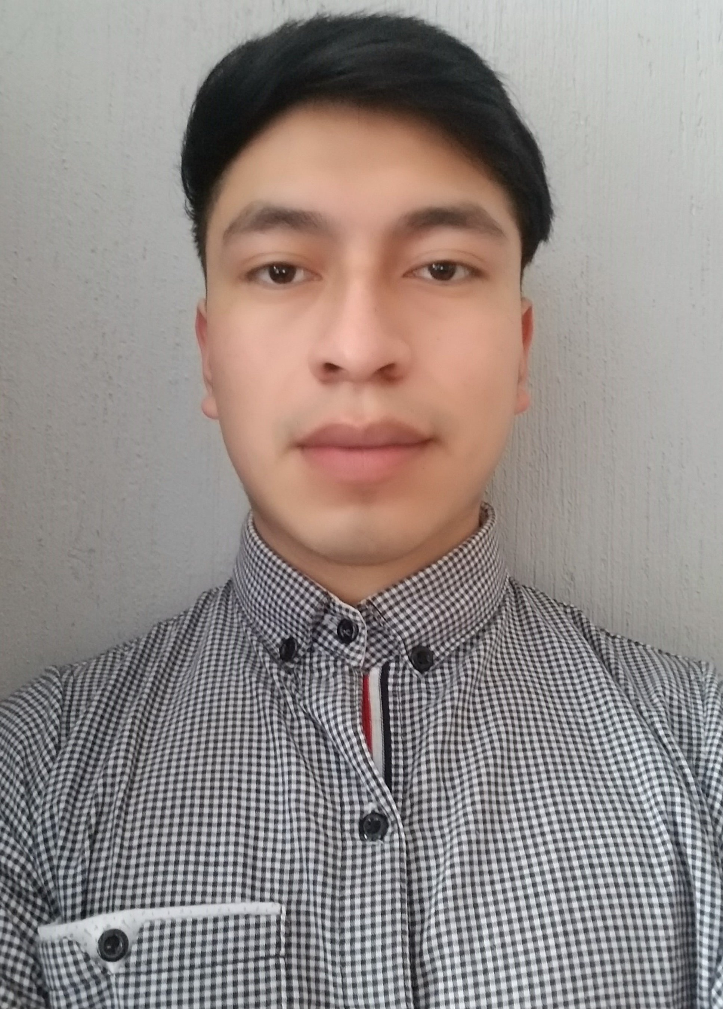
Bienvenida
Luis Antonio Vásquez Tiu
Programador Web
Discord: vasquez_luis

Slide 3


Introducción al taller
Introducción a la web
Conceptos básicos
Estructura básica HTML
Etiquetas y atributos

Slide 4
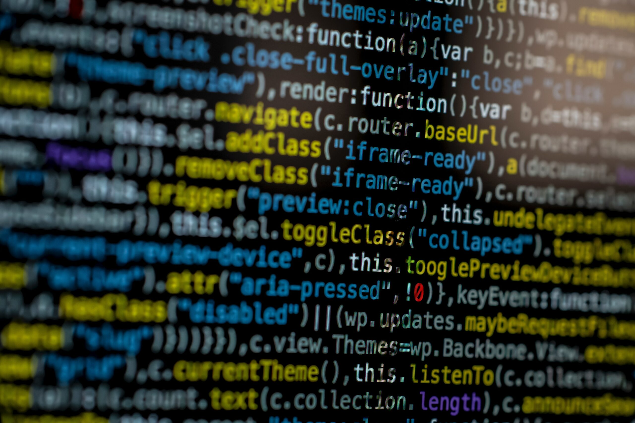
Objetivos del taller
Introducir al estudiante al mundo de la programación web.
Introducir al estudiante la estructura básica de una página web.
Mostrar al estudiante la manera en la que se puede estilizar una página web.
Mostrar al estudiante la manera en la que Javascript como lenguaje de programación se acopla a las páginas web para crear interactividad.
Crear junto al estudiante, una página web con el uso de HTML, CSS y JavaScript.

Slide 5
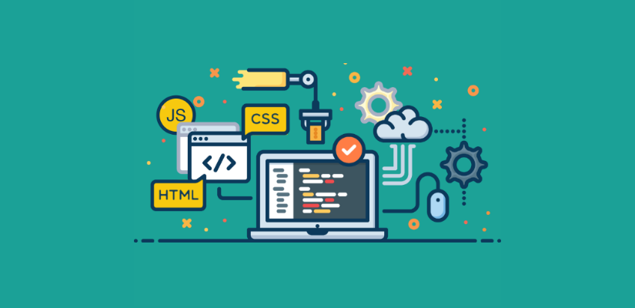
Importancia de la programación web
La programación web es la herramienta más importante del Internet ya que permite generar un diálogo constante, dinámico y amigable entre los usuarios y la información que se encuentra en los sitios web.
Importancia
La forma en la que usamos actualmente el internet conlleva el uso de muchas páginas web, para diferentes propósitos.
Es por eso que, aunque tengamos aplicaciones para teléfonos, es indispensable tener una página web para entretenimiento, finanzas, noticias, aprendizaje, etc.

Slide 6
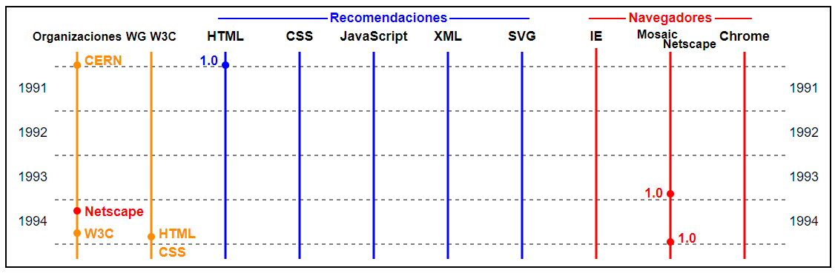
Historia de la programación web
La primera página web se atribuye a un sistema para compartir información del CERN, Suiza.
El inventor fue Tim Berners-Lee
Las páginas web se inventaron en 1990.
La version de Tim nunca fue publicada.
En 1993 se empezaron a compratir diferentes tipos de archivos por la web, como imágenes.
En 1994 las empresas empezaron a usar las páginas web para compartir información
https://www.mclibre.org/consultar/htmlcss/otros/historia-resumen.html

Slide 7
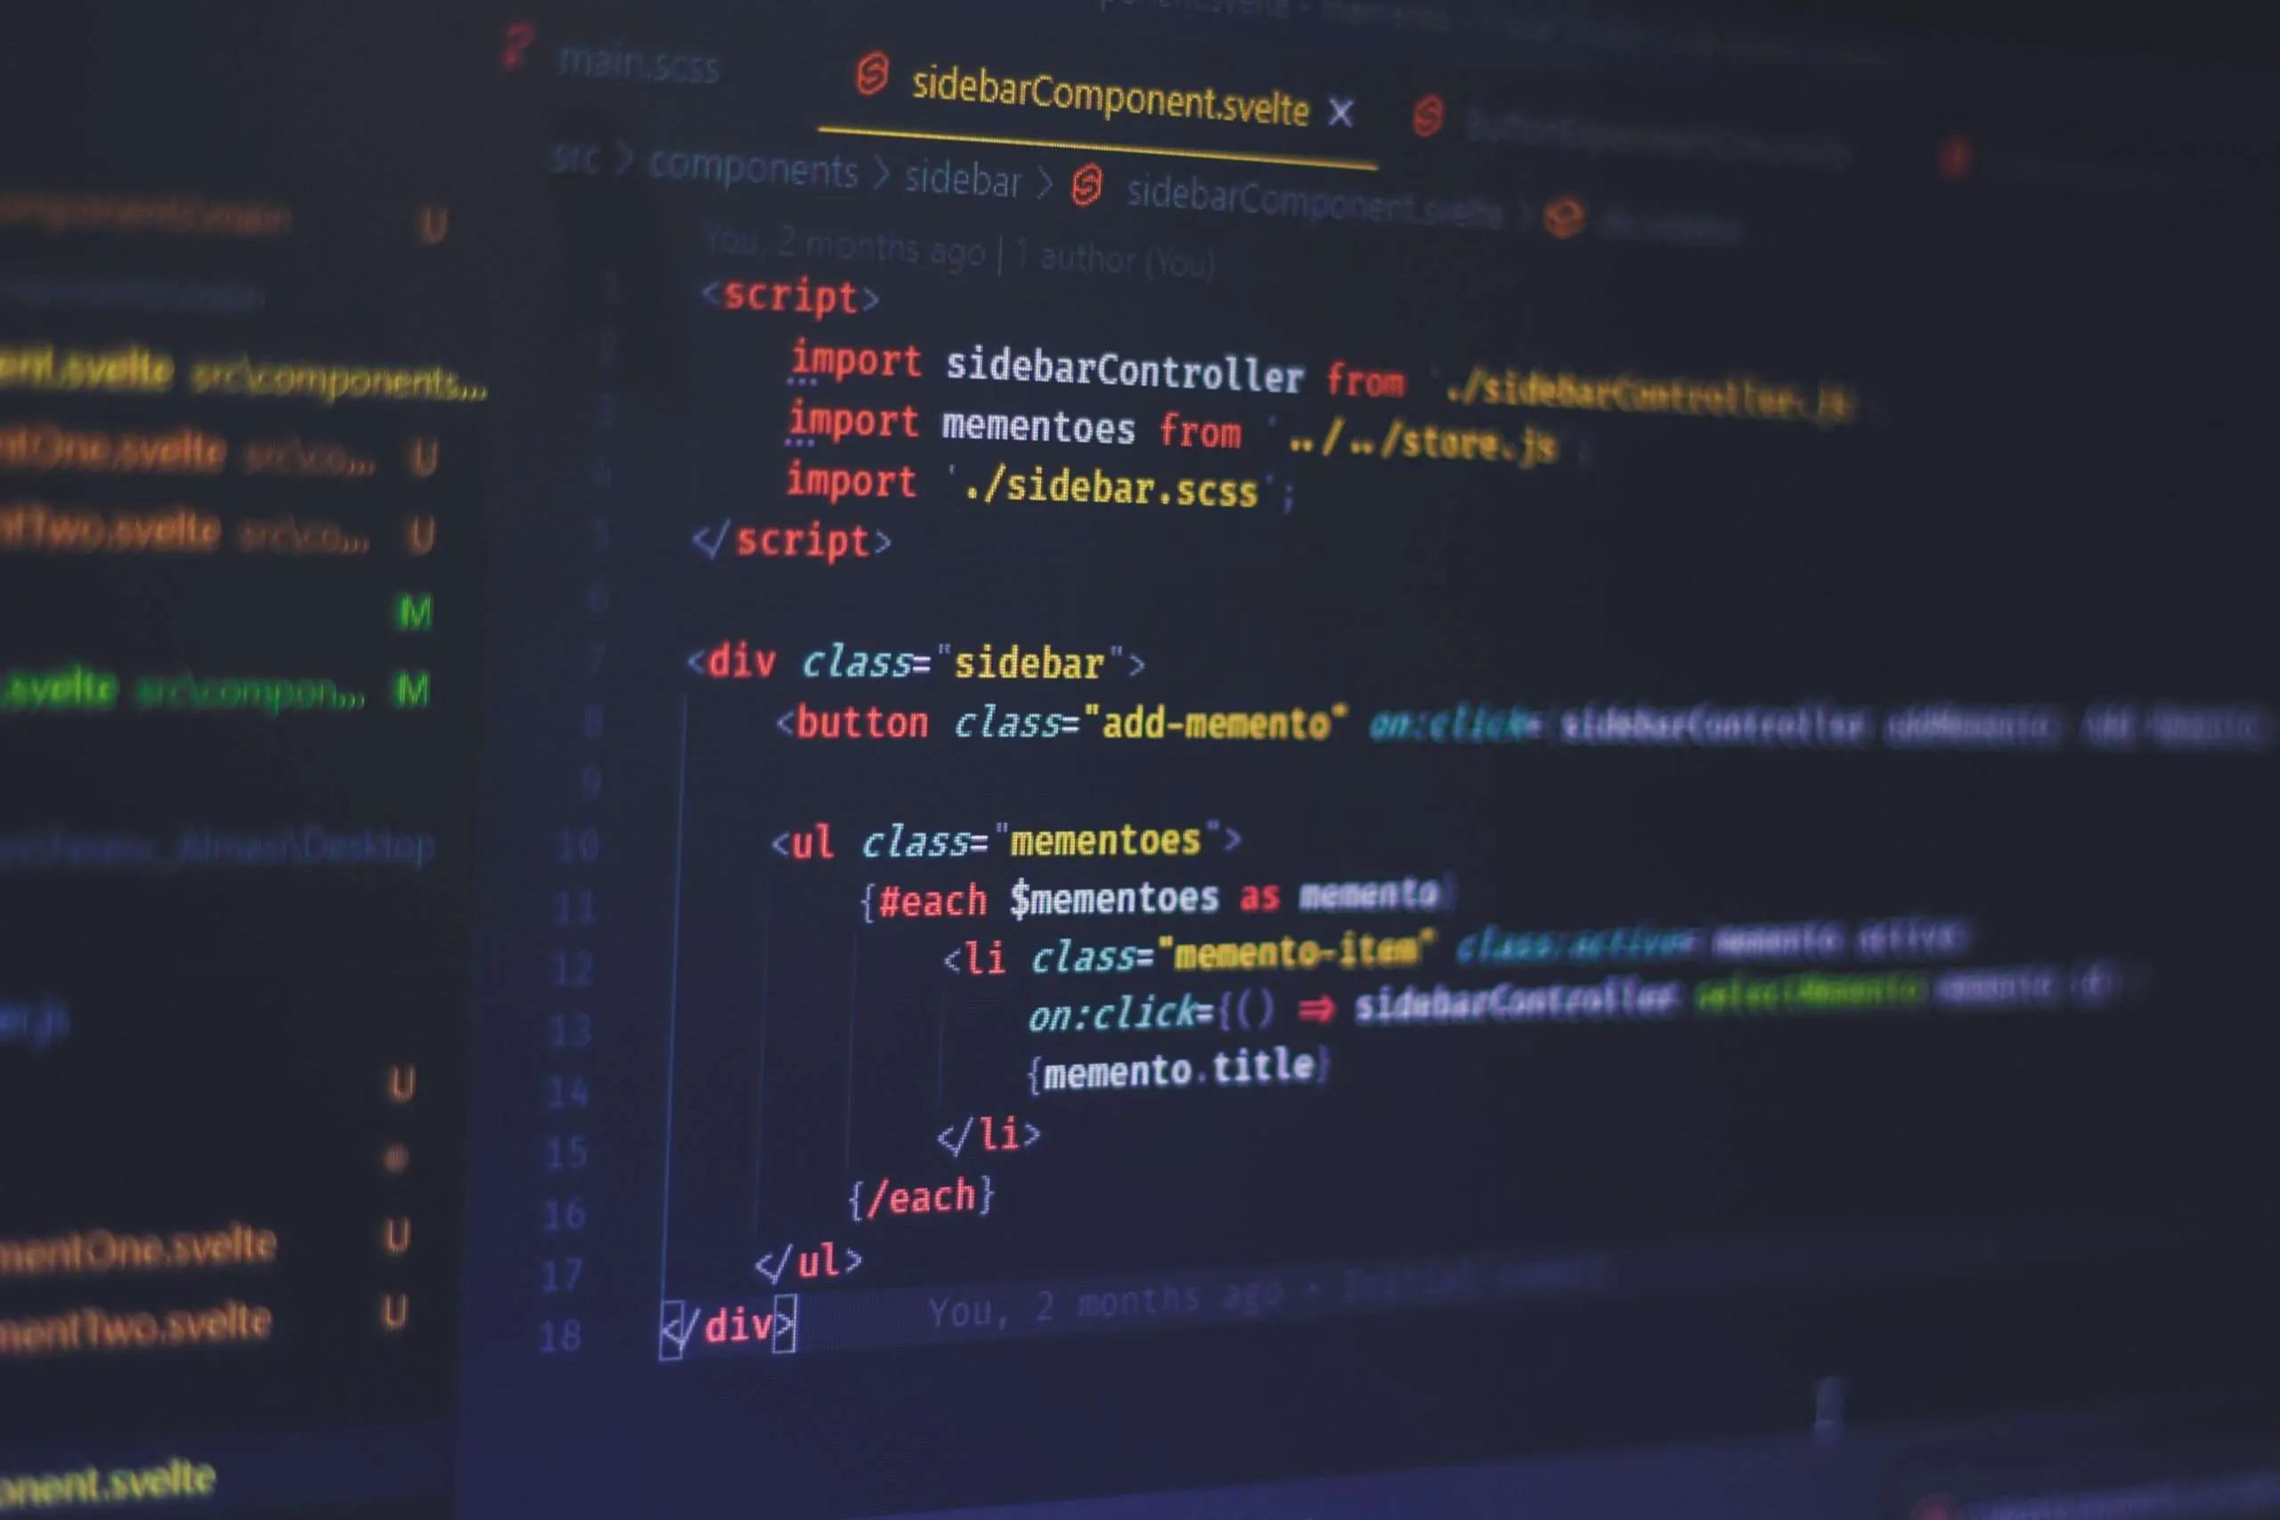
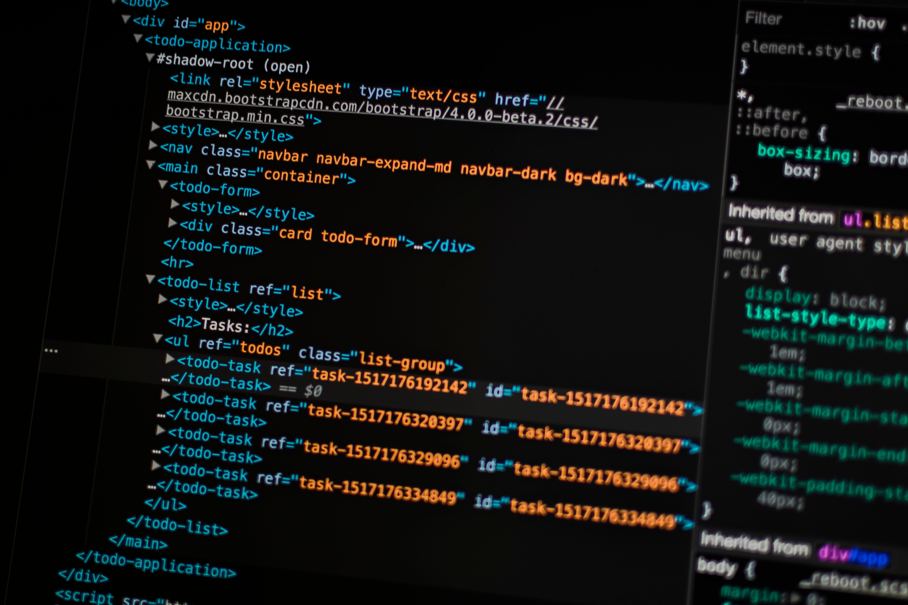
Conceptos básicos
Programación web
Maquetación web
Programación de aplicaciones y páginas que son accesibles por el internet.
Proceso de maquetación, planificación y organización del contenido de una página web.

Slide 8
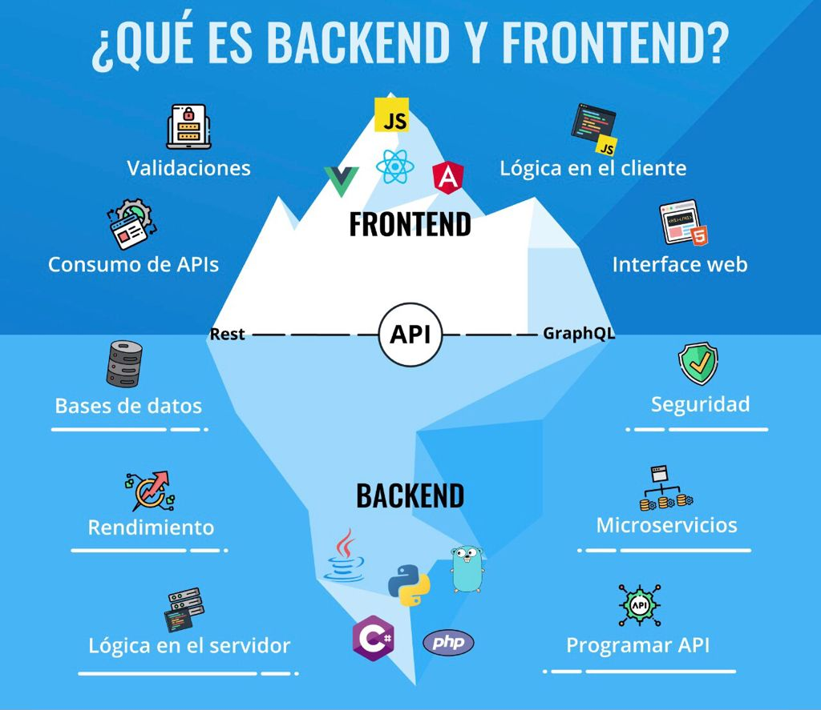
Conceptos básicos
Front-end
Se relaciona con la parte visual de la aplicación, esto incluye diseño, UI y UX y ciertos lenguajes de programación.
Back-end
Parte de la aplicación que los usuarios no ven, está compuesta por uno o más lenguajes de programación. Es la estructura de la lógica de negocio, usualmente conectada a una base de datos.

Slide 9
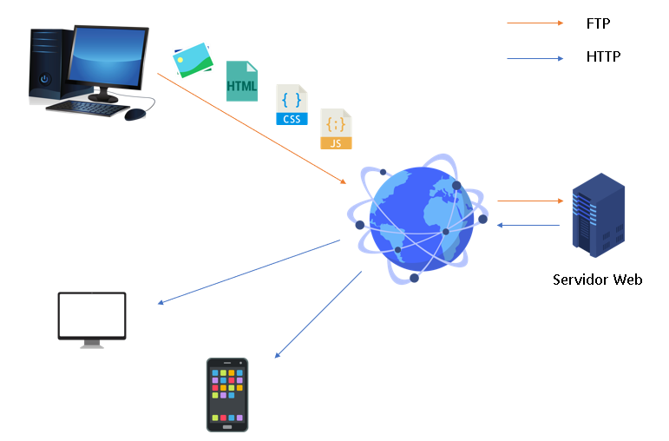
modelo cliente-servidor
Es un modelo de comunicación que permite la distribución de tareas dentro de una red de computadoras.

Slide 10
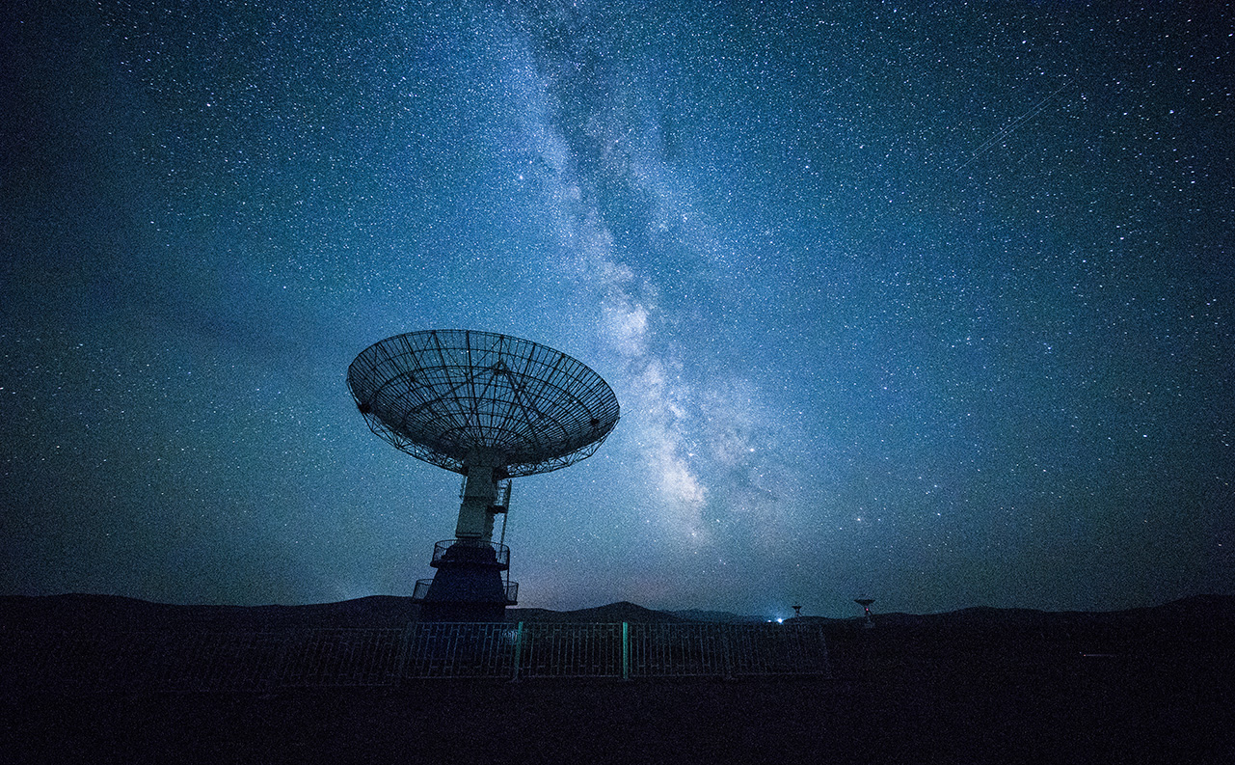
desarrollo web
Salarios
Demanda
Creación

Slide 11
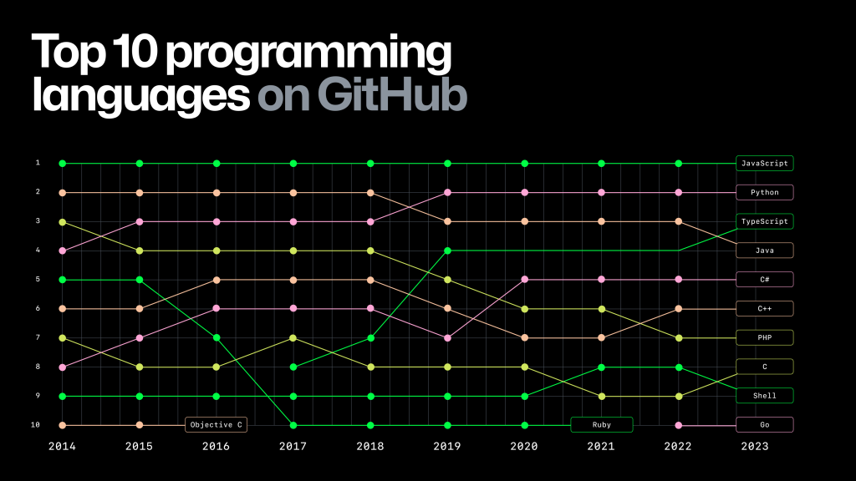
Demanda de lenguages

Slide 12
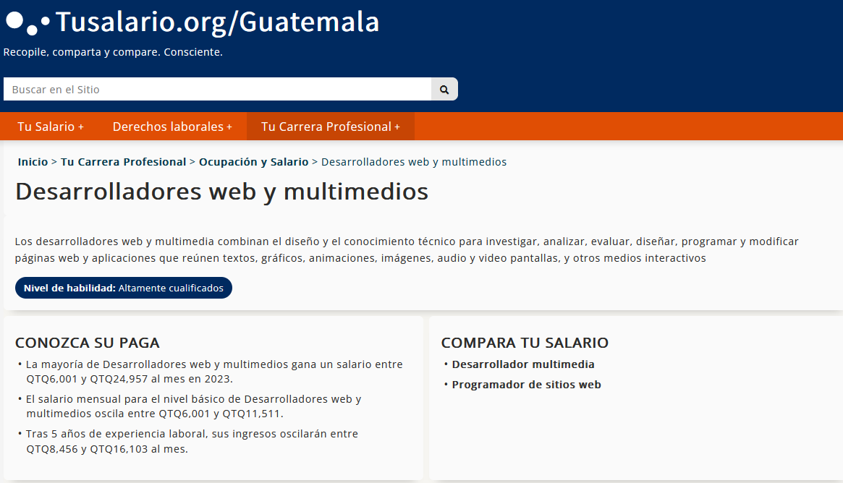
Salarios

Slide 13
Creación
Ser desarrollador web permite creación de contenido que puede ser visto por cualquier persona en cualquier parte del mundo.
Las páginas web pueden mostrar la imaginación del programador.

Slide 14
HTML básico
Conceptos
Estructura
Etiquetas

Slide 15
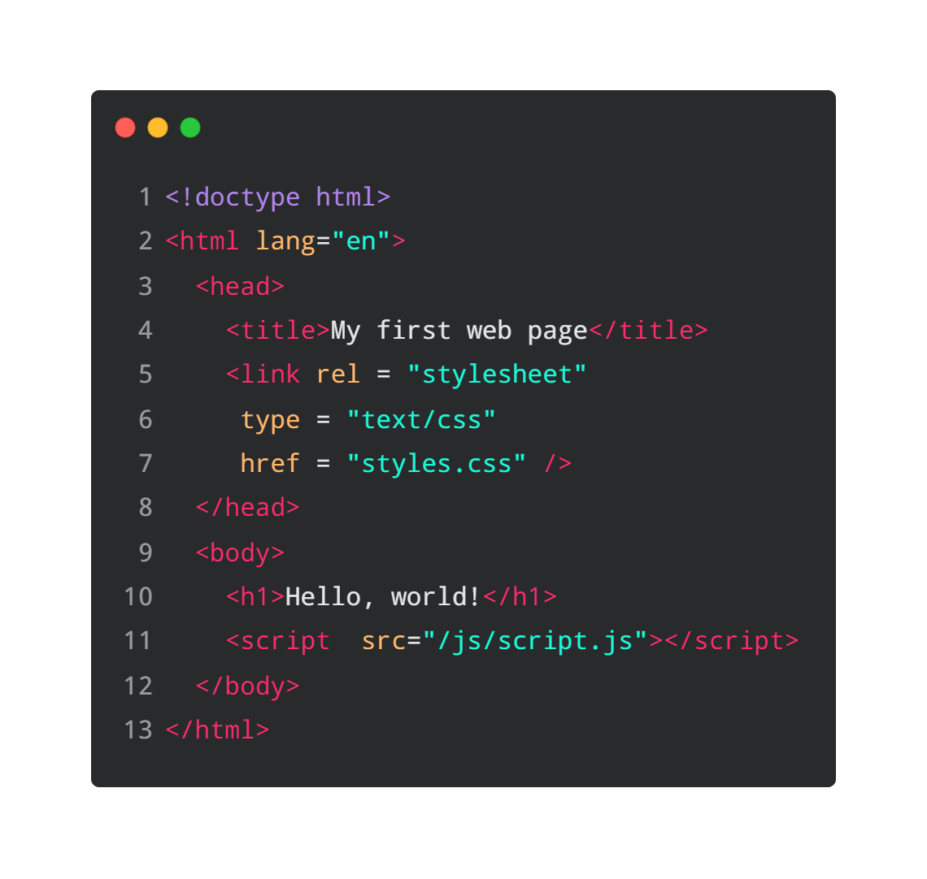
HTML
HTML no es un lenguaje de programación.
HTML es un lenguaje de marcado que define la estructura de un contenido.
Consiste en una serie de elementos para construir una página web.
Significado de HTML (Hypertext Markup Language).

Slide 16
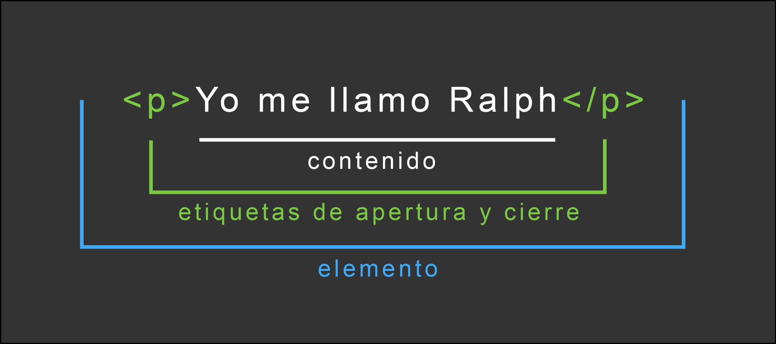
Etiquetas
Las etiquetas son parte de HTML que sirven para marcar la estructura y definir el contenido en un documento.
Las etiquetas tienen instrucciones que indican al navegador cómo dar formato al contenido.

Slide 17
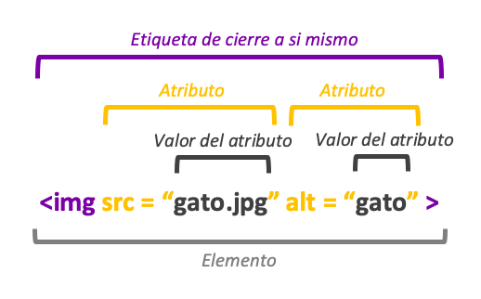
Atributos
Los elementos en HTML tienen atributos; estos son valores adicionales que configuran los elementos o ajustan su comportamiento de diversas formas para cumplir los criterios de los usuarios.

Slide 18

Gracias
alguien@example.com

